Slide 1

第2篇 软件测试技术
第5章 单元测试与集成测试
第6章 系统功能测试
第7章 专项测试
第8章 国际化和本地化测试
第9章 软件测试自动化及其框架
版权所有©️ 仅限于教学使用
Notes:
列写本课时的学习要点，依次开始深入讲解。
如有学习要求，请列写在课时要点之后。
在保持内容版式整洁的前提下，重点的学习内容，请尽量详细的列写在讲义中，让大家在单独看讲义时也可以学习。
讲义非语音讲解辅助，而是学习的一个主体。
概念，学习要点的概念介绍，以及在工作中什么场景会用到
讲解，工作中胜任这个能力，需要掌握的知识、技术能详细讲解
举例，举一个案例或demo 帮助大家更好理解要学习的内容，以及知道怎么用
分享经验，你对这个学习要点的工作应用心得。特别是理论和实际的差异的部分。
学习建议，给出一些相关学习或工作场景中使用的建议
实用工具，这个学习要点对应的一些工具模板（如果有）

Slide 2
软件测试方法和技术
第5章 单元测试与集成测试
版权所有©️ 仅限于教学使用
Notes:
第5章 单元测试与集成测试 107
5.1 代码静态测试 108
5.1.1 编码的标准和规范 109
5.1.2 代码评审 112
5.2 代码评审案例分析 116
5.2.1 空指针保护 116
5.2.2 格式化数字错误 117
5.2.3 字符串或数组越界错误 118
5.2.4 资源不合理使用 119
5.2.5 不当使用synchronized导致系统性能下降 120
5.3 代码静态检测工具 121
5.3.1 FindBugs检查代码缺陷 122
5.3.2 PMD检查代码缺陷 123
5.3.3 CheckStyle检查代码风格 124
5.3.4 SonarQube构建自动的代码扫描 125
5.4 单元测试的目标和任务 127
5.4.1 为何要进行单元测试 127
5.4.2 单元测试的目标和要求 128
5.4.3 单元测试的任务 129
5.4.4 驱动程序和桩程序 131
5.4.5 类测试 133
5.5 分层单元测试 134
5.5.1 Action层的单元测试 134
5.5.2 数据访问层的单元测试 137
5.5.3 Servlet的单元测试 139
5.6 单元测试工具 141
5.6.1 JUnit介绍 141
5.6.2 IntelliJ IDEA中JUnit应用举例 144
5.6.3 mock框架Mockito 148
5.6.4 测试覆盖率工具Jacoco 149
5.6.5 构建自动的单元测试 150
5.6.6 其它开源的单元测试工具 152
5.7 系统集成的模式与方法 154
5.7.1 单体架构的集成测试 155
5.7.2 微服务架构的集成测试 158
5.8 持续集成及其测试 159
5.8.1 持续集成中的测试活动 160
5.8.2 CI测试工具 161
小结 163
思考题 163
【实验2】单元测试实验 164

Slide 3
5.1 代码静态测试
5.2 代码评审案例分析
5.3 代码静态检测工具
5.4 单元测试的目标和任务
5.5 分层单元测试
5.6 单元测试工具
5.7 系统集成的模式与方法
5.8 持续集成及其测试
教材内容
版权所有©️ 仅限于教学使用

Slide 4
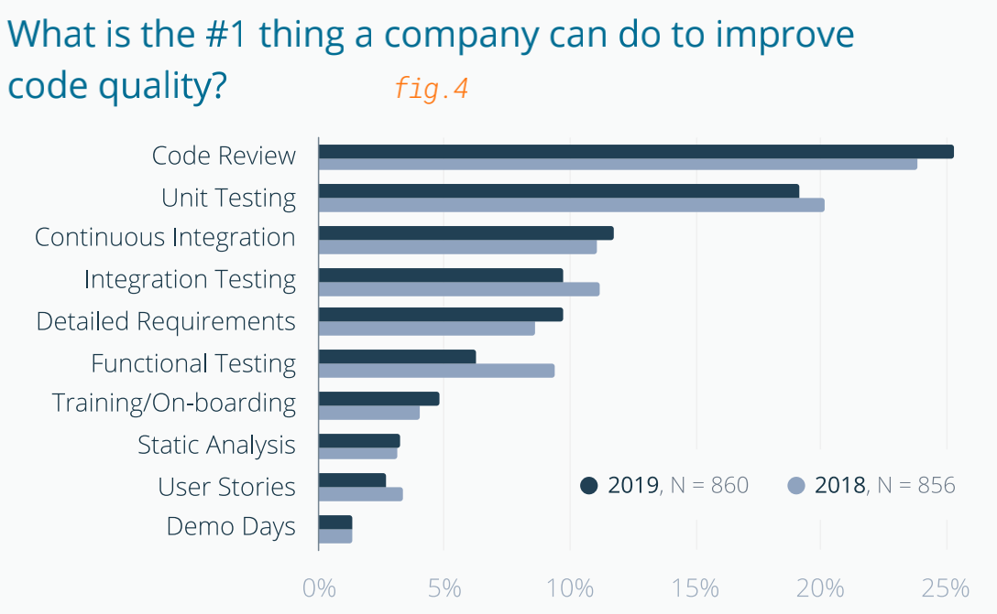
5.1：代码评审与分析
5.2：单元测试
5.3：持续集成测试
小结：重点、难点解析
练习：基于JUnit的单元测试实验等
现在整合优化为3部分，内容更紧凑些。如果不调整，可在第3版基础上进行修改，这部分第4版变化不大
Notes:
七、代码评审与分析
编码规范与代码评审
代码的静态检测工具及其应用（FindBugs、PMD、CheckStyle、SourceMonitor、SonarQube等）
八、单元测试
为何要进行单元测试
单元测试的目标和要求
驱动程序和桩程序
单元测试工具及其实践（Junit、TestNG）
Mock技术与框架（如Mockito）
测试覆盖率工具Jacoco
九、持续集成测试
单体架构的集成测试
微服务架构的集成测试
持续集成及其测试
CI/CD流水线
容器技术与Docker
集群管理与Kubernetes
基础设施即代码（IaaC）
基础架构的自动部署
应用程序容器化及集群部署
重难点小结
微服务架构的集成测试、CI/CD流水线、IaaC和自动部署
课后实践练习
基于JUnit的单元测试实验
Jenkins+Docker实现Java应用的持续构建

Slide 5
5.1 代码评审与分析
Notes:
列写本课时的学习要点，依次开始深入讲解。
如有学习要求，请列写在课时要点之后。
在保持内容版式整洁的前提下，重点的学习内容，请尽量详细的列写在讲义中，让大家在单独看讲义时也可以学习。
讲义非语音讲解辅助，而是学习的一个主体。
概念，学习要点的概念介绍，以及在工作中什么场景会用到
讲解，工作中胜任这个能力，需要掌握的知识、技术能详细讲解
举例，举一个案例或demo 帮助大家更好理解要学习的内容，以及知道怎么用
分享经验，你对这个学习要点的工作应用心得。特别是理论和实际的差异的部分。
学习建议，给出一些相关学习或工作场景中使用的建议
实用工具，这个学习要点对应的一些工具模板（如果有）

Slide 6
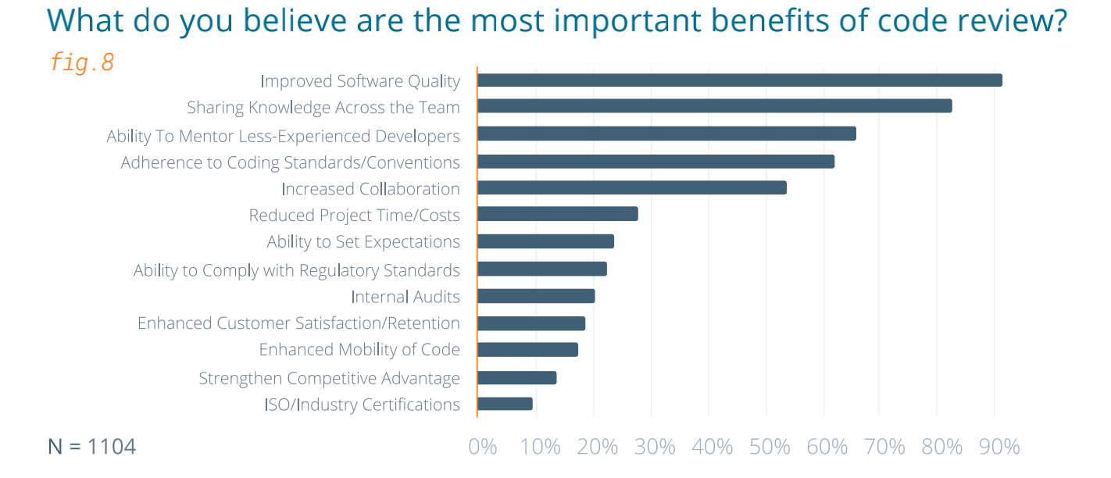
代码评审的价值
改善代码质量
跨团队共享知识
辅导缺少经验的程序员
坚持遵守代码规范
增强协作
减少项目代价
……

Slide 7
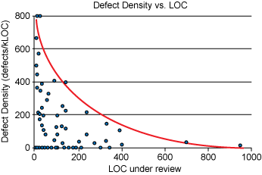
关注代码评审
是否符合代码规范、代码风格？
圈复杂度： e-n+2p
信息流复杂度：（扇入*扇出）²
模块耦合性：功能/数据相关联模块数比例
……

Slide 8
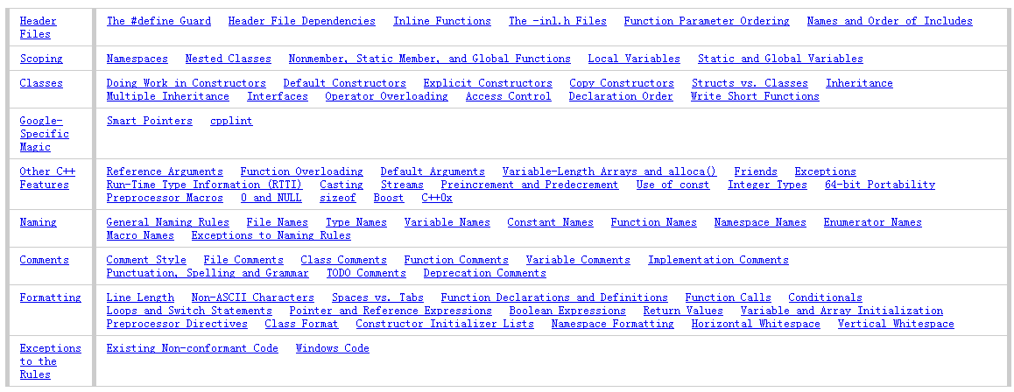
首推代码规范
https://google.github.io/styleguide/cppguide.html
http://google.github.io/styleguide/javaguide.html

Slide 9

代码互查的优秀实践
一次检查少于200～400行代码
努力达到一个合适的检查速度：300～500LOC/hour
有足够的时间、以适当的速度、仔细地检查，但不宜超过60～90分钟
在复审前，代码作者应该对代码进行注释
使用检查表（checklist）肯定能改进双方（作者和复审者）的结果
验证缺陷是否真正被修复
……
Best Practices for Peer Code Review

Slide 10
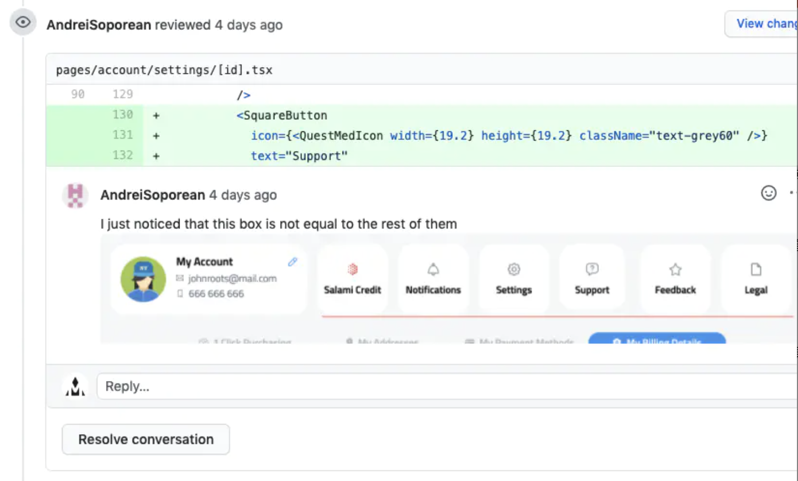
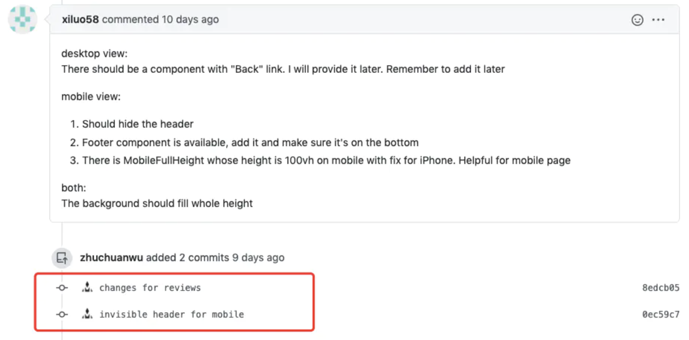
工具支持：Collaborating with pull requests @GitHub
https://docs.github.com/en/pull-requests/collaborating-with-pull-requests

Slide 11
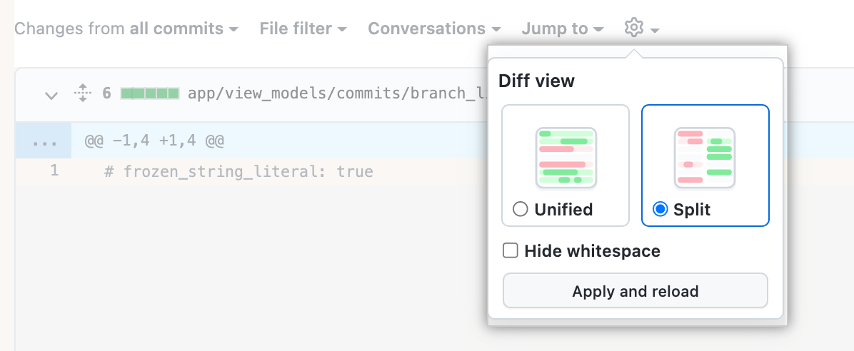
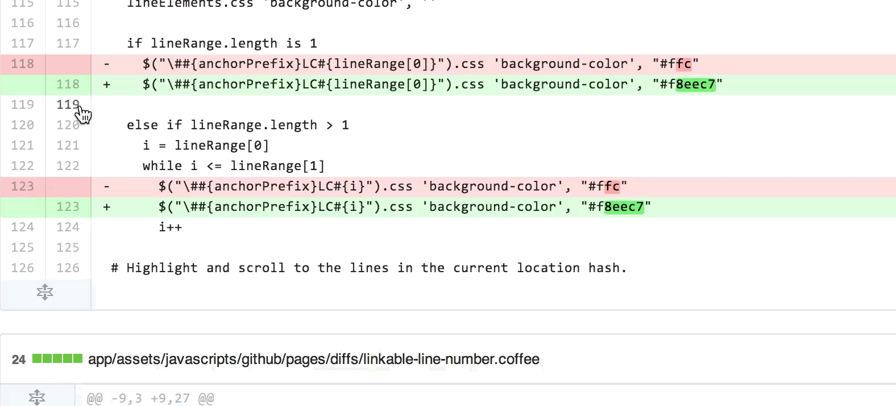
示例：change review

Slide 12
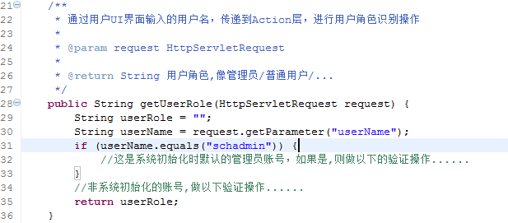
缺陷示例：空指针保护案例分析

Slide 13

开发人员走上台介绍其代码
每个人都有机会
随机抽取
现场展示

Slide 14

其它优秀实践
关键代码的集体评审
代码评审作为一种文化
借助工具更有效
流程定义
培训

Slide 15
代码静态分析工具

Slide 16
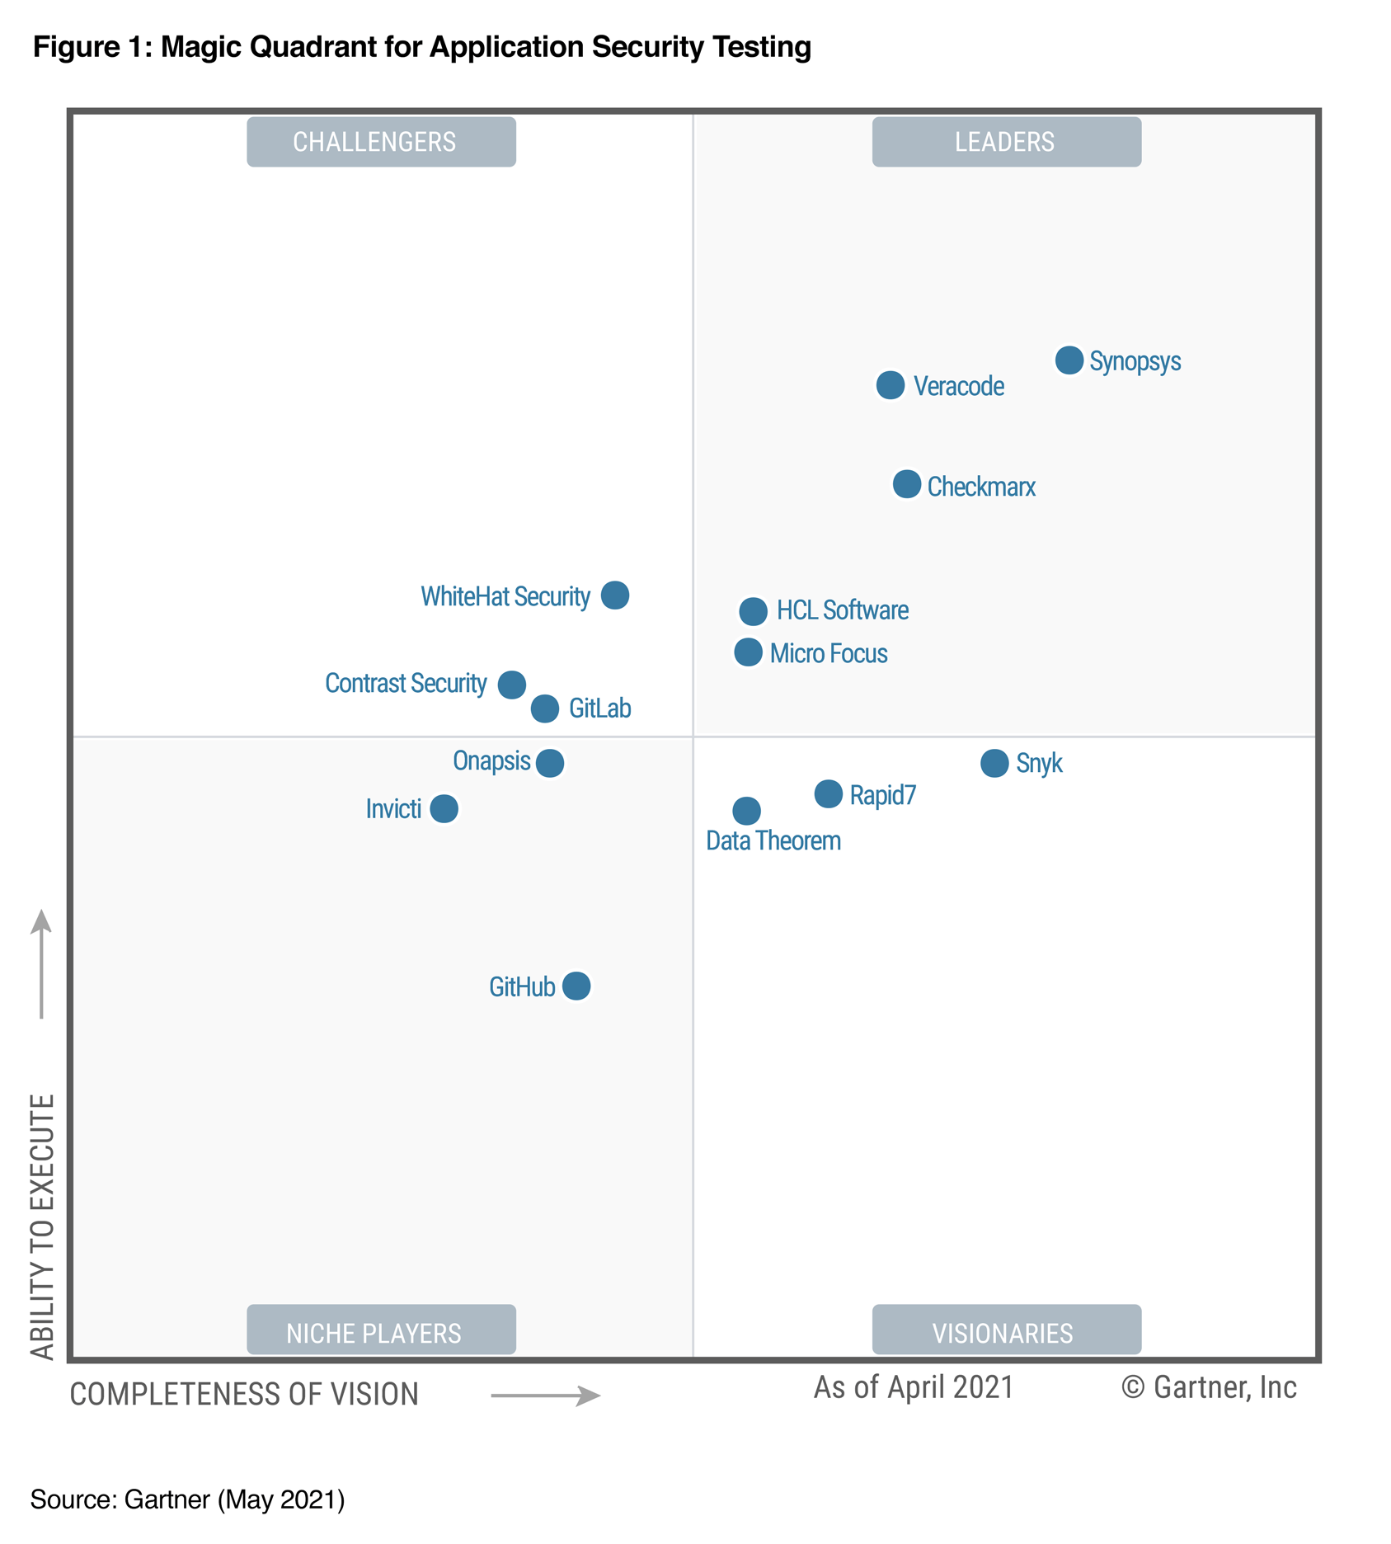
代码静态分析工具
SonarLint
Java：FindBugs、PMD、Checkstyle等
C/C++：Clint/Oclint/Cpplint、TestC++
Python：Pylint、 PySonar2等
安全：Coverity、Fortify等
更多的参考：
https://owasp.org/www-community/Source_Code_Analysis_Tools

Slide 17

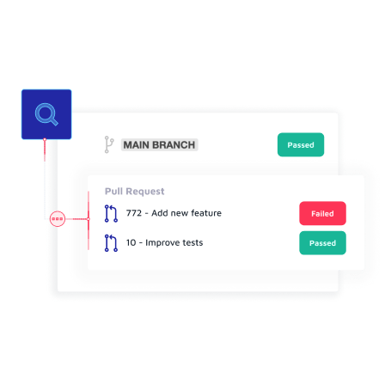
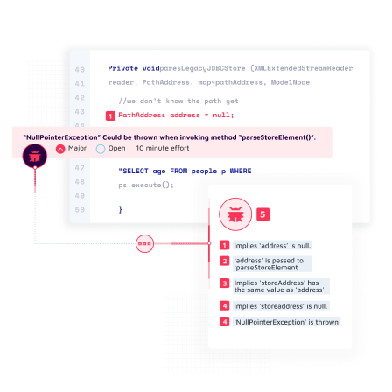
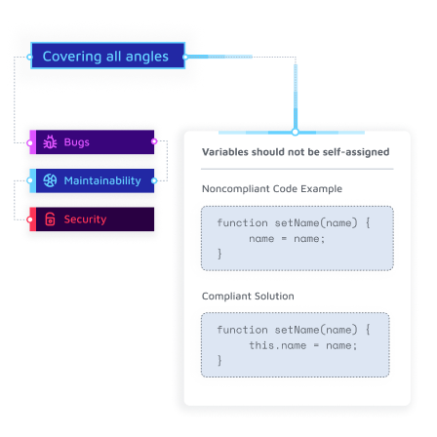
首推
https://www.sonarsource.com/products/sonarlint/
几乎支持所有流行的语言和IDE
学习
修正缺陷
发现缺陷

Slide 18
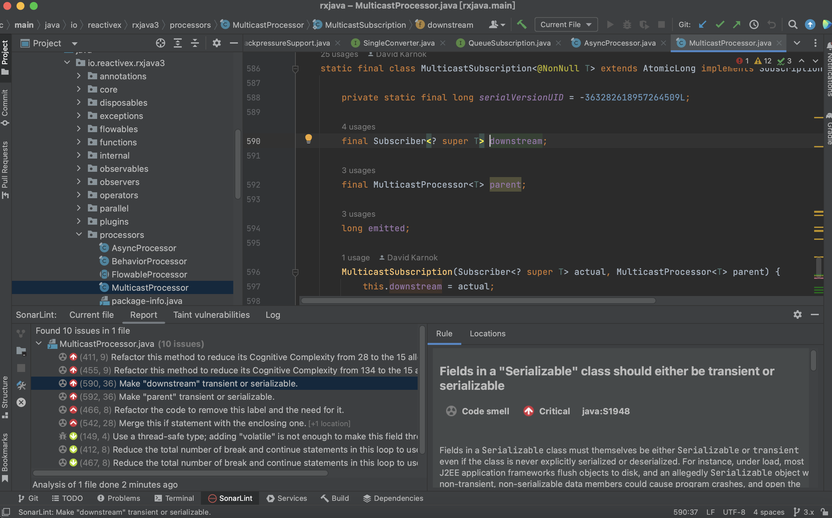
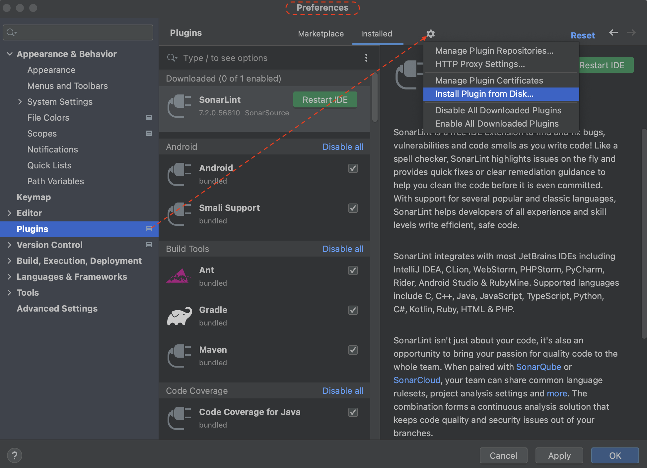
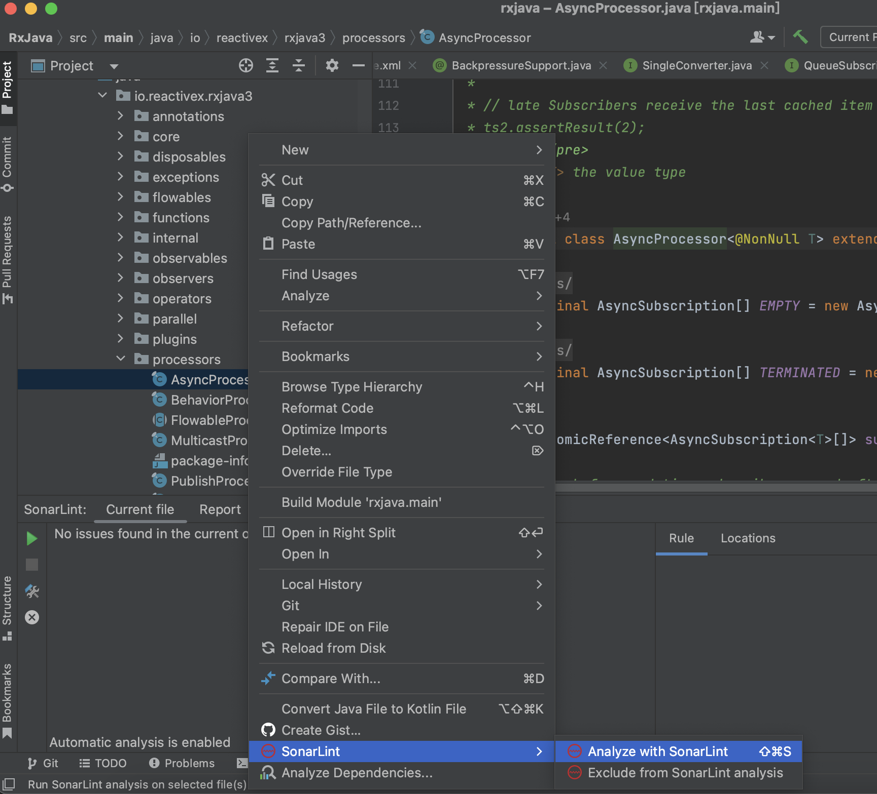
示例：在IntelliJ应用SolarLint插件
https://plugins.jetbrains.com/plugin/7973-sonarlint

Slide 19
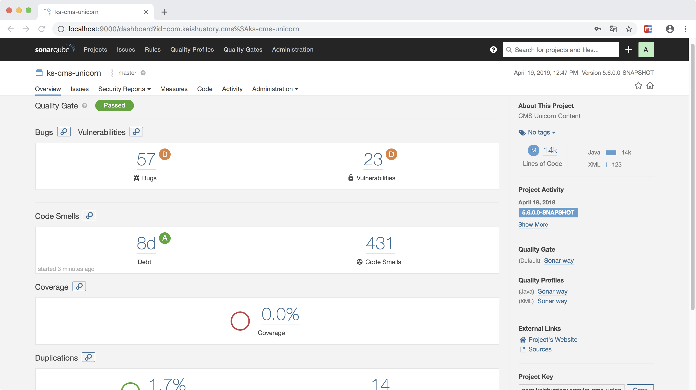
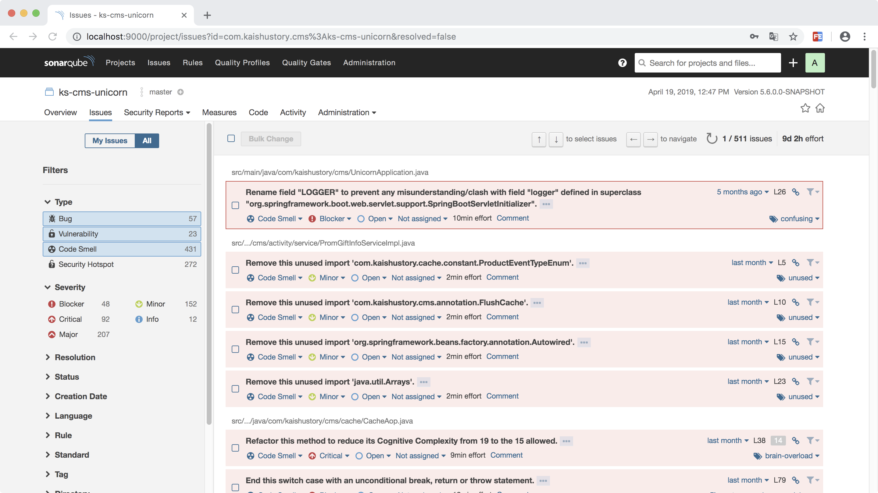
可以和SolarQube集成使用

Slide 20
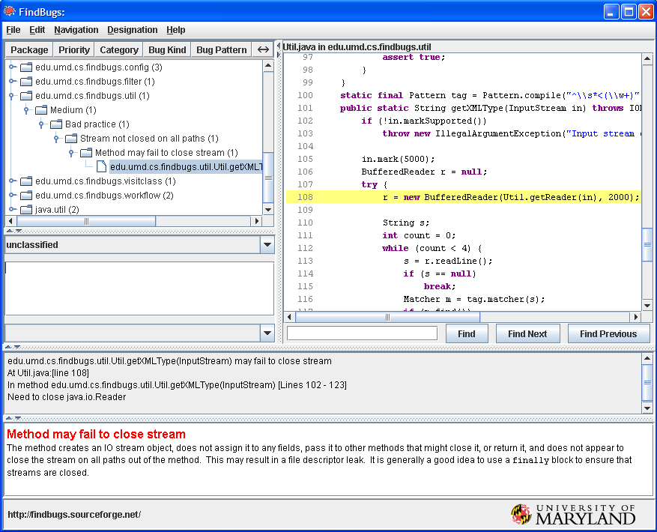

来自大学的FindBugs
http://findbugs.sourceforge.net/
2015年3月
FindBugs 3.0.1发布之后
就没有更新了

Slide 21
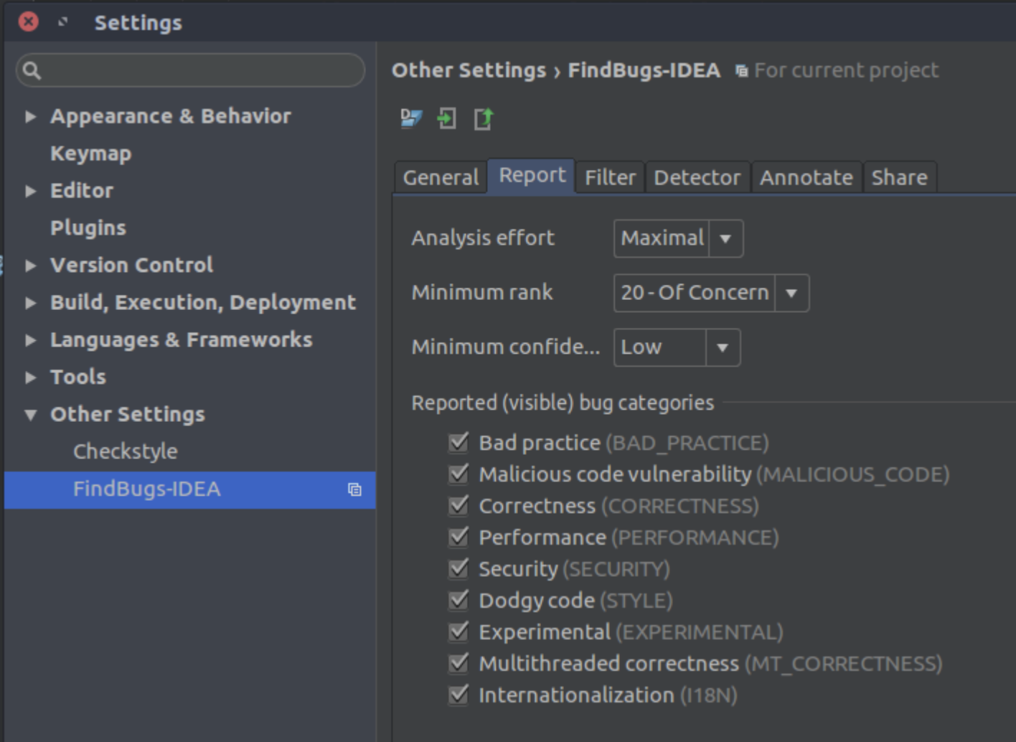
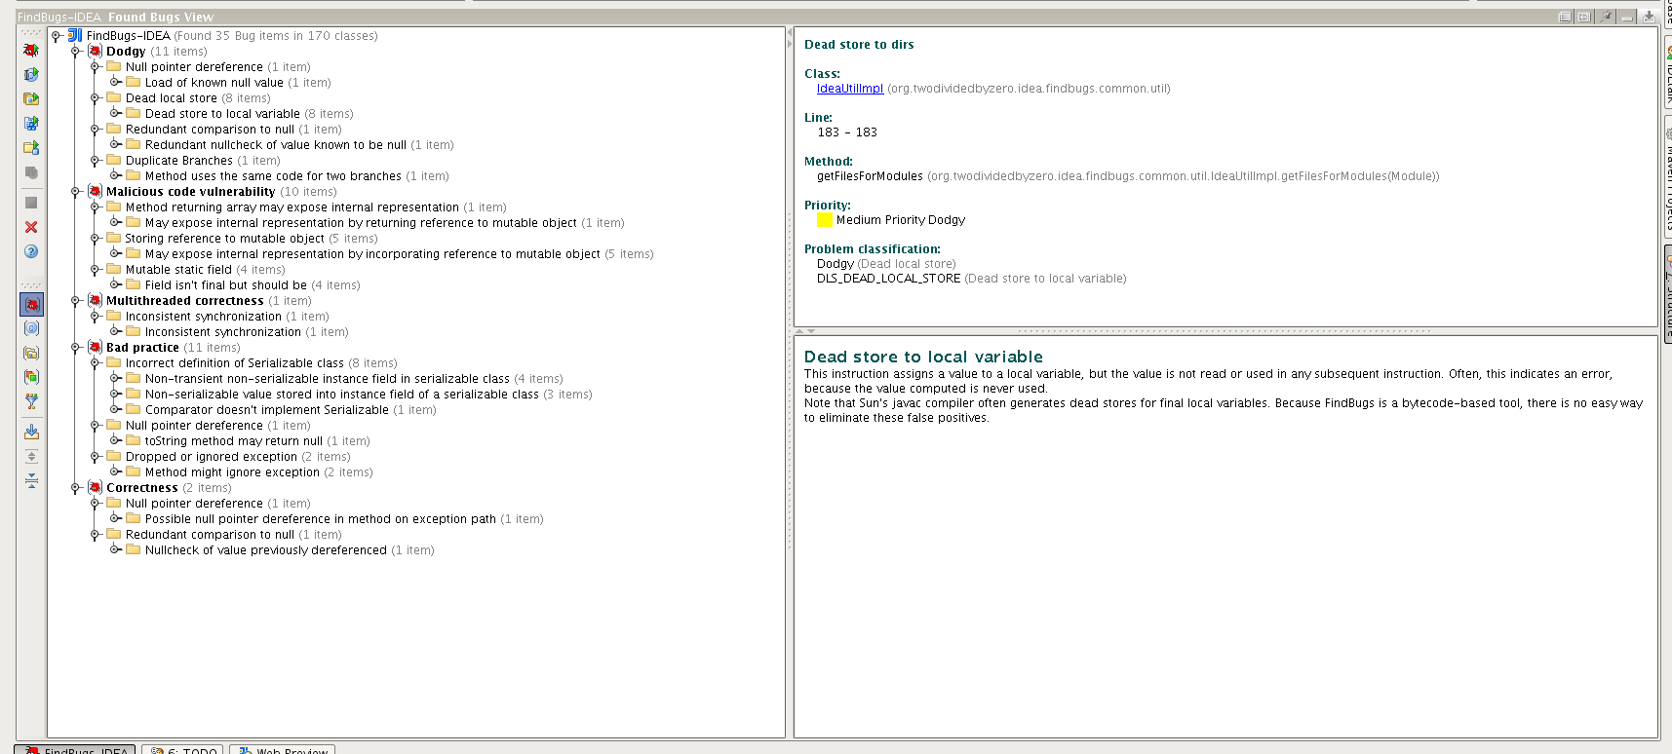
FindBugs @ IntelliJ
IntelliJ IDEA 2021.2 发布之后就基本干掉 了FindBugs
Notes:
Malicious 恶意的

Slide 22
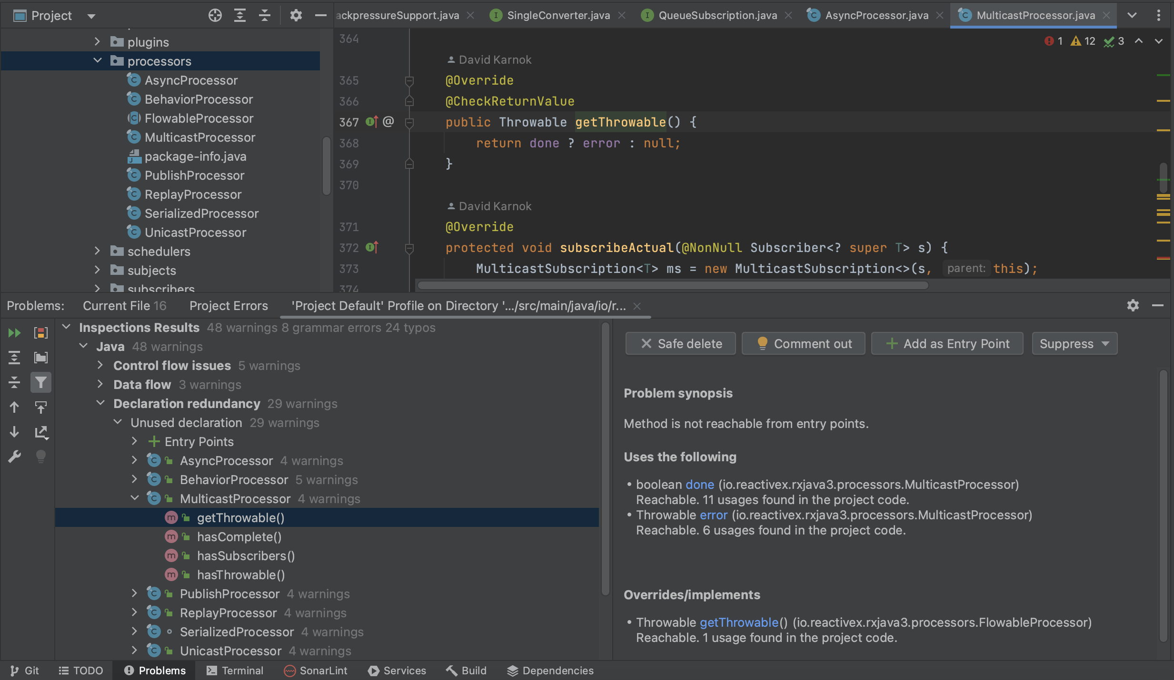
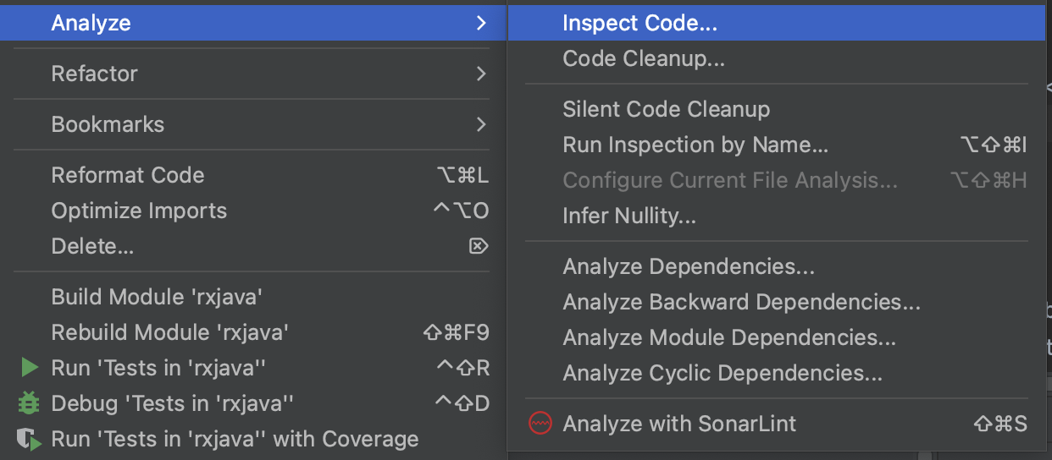
IntelliJ分析功能代替了FindBugs

Slide 23
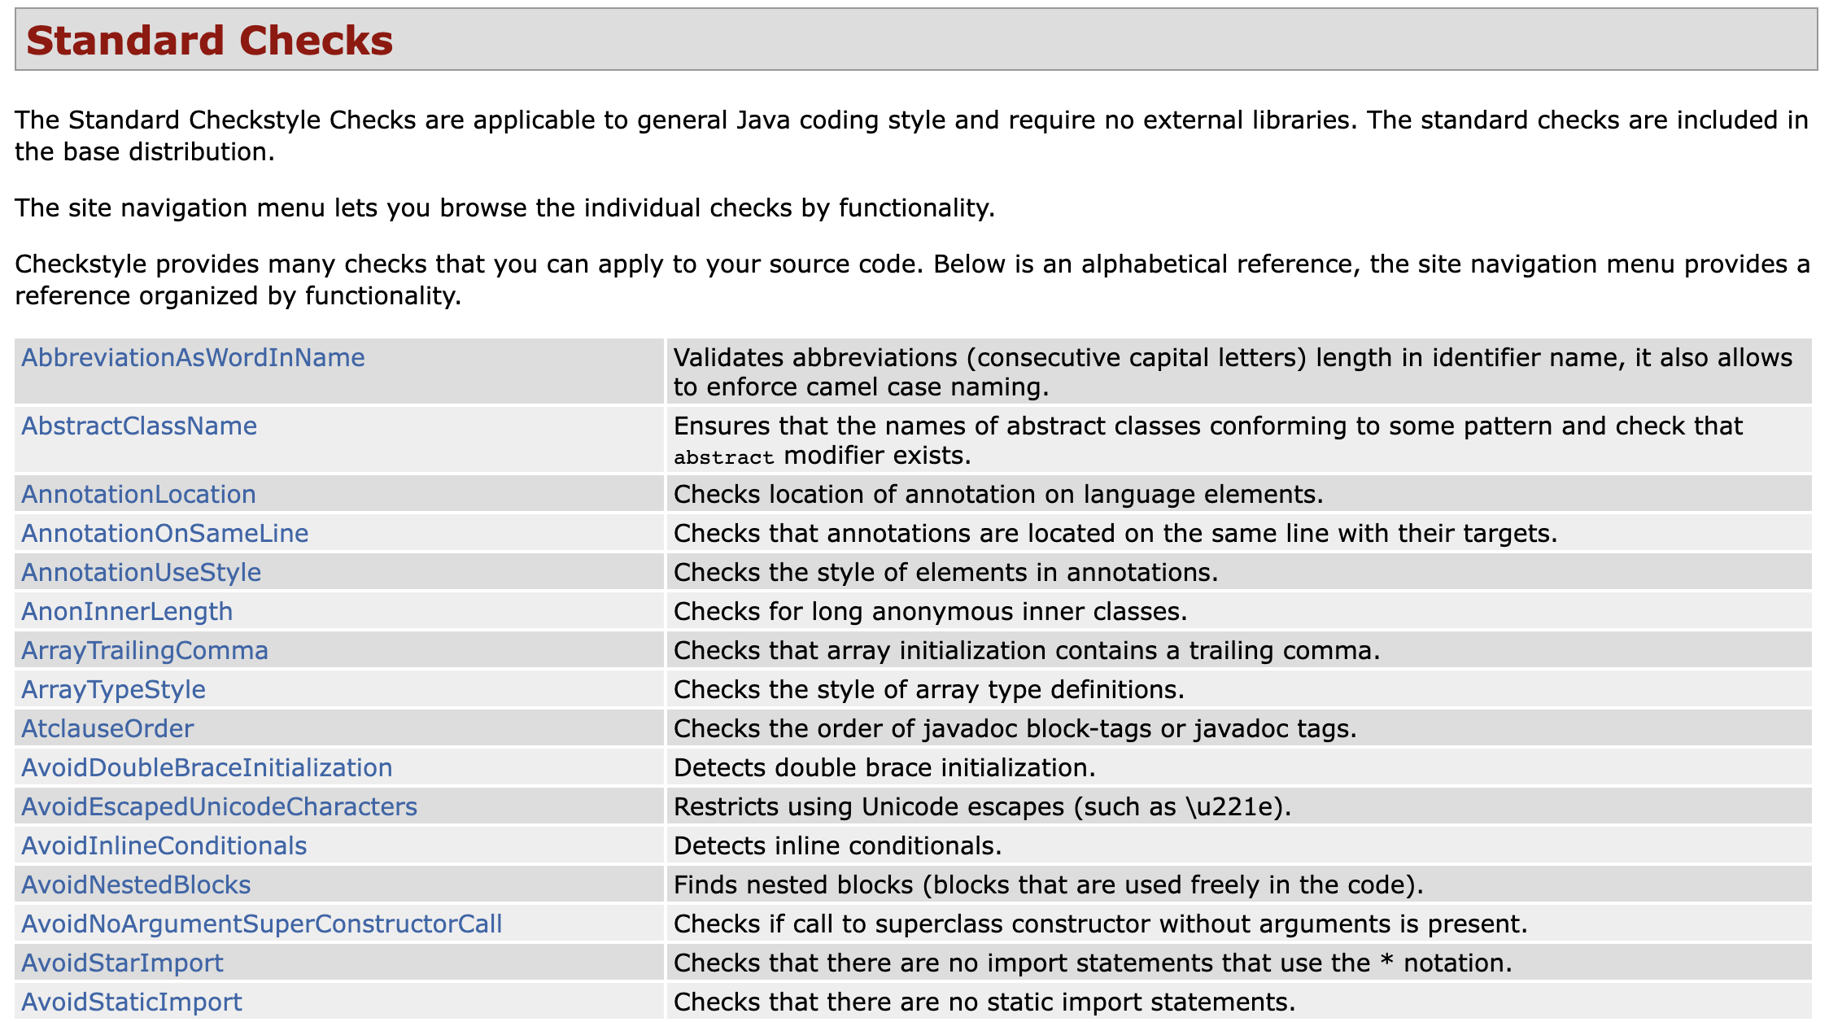

代码风格检查 CheckStyle
https://checkstyle.org/
CI/CD集成
mvn checkstyle:checkstyle
apply from: 'checkstyle.gradle’
配置文件
config/checkstyle/checkstyle.xml
运行任务
./gradlew check
检查结果
build/reports/checkstyle/main.html

Slide 24
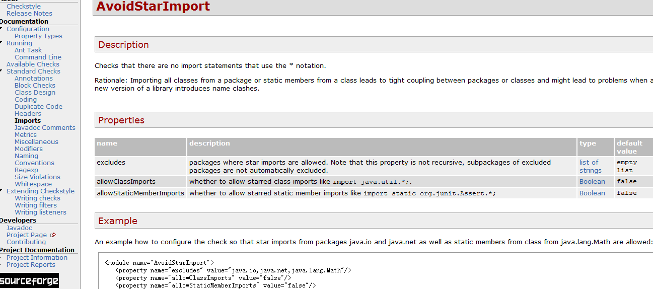
CheckStyle 规则

Slide 25
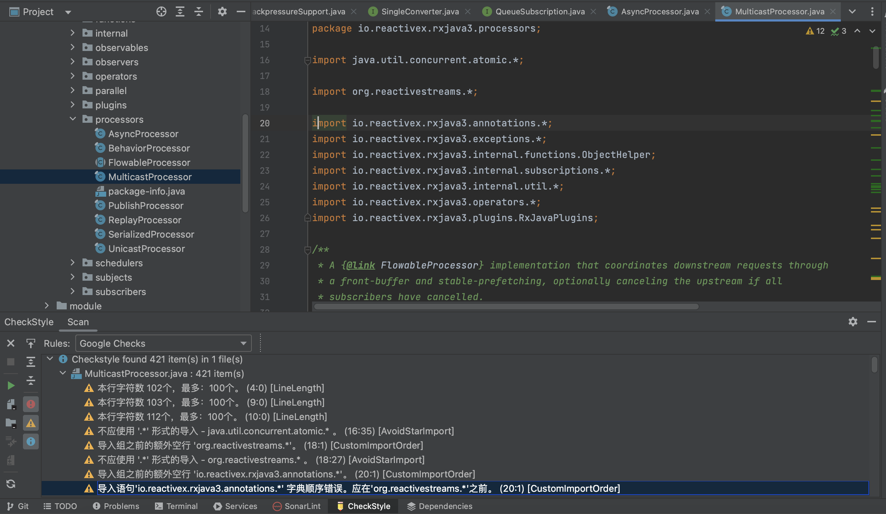
checkstyle结果显示

Slide 26
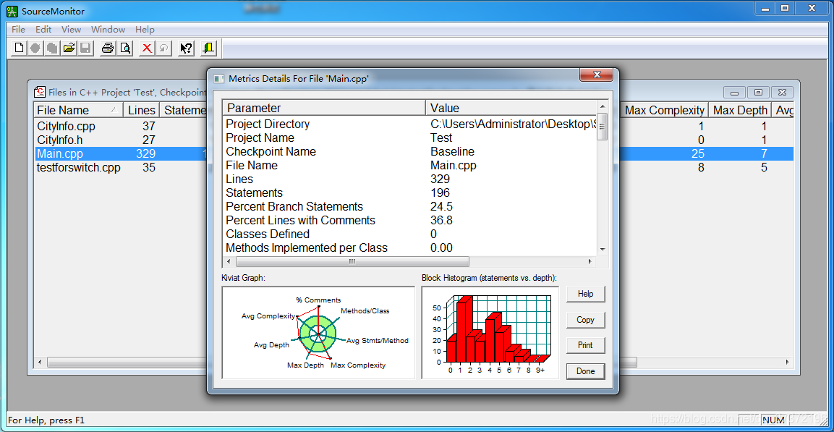
SourceMonitor检测代码复杂度

Slide 27
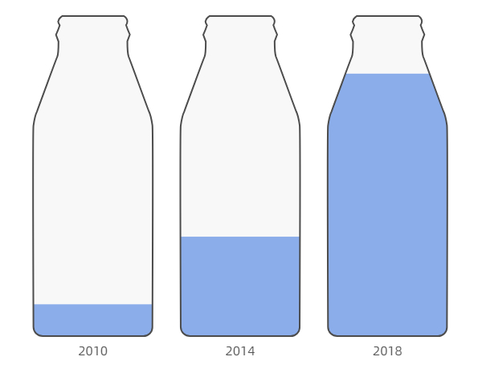
软件第三方库风险巨大
98% 的正在使用开源第三方库的公司并不了解它们
10%
30%
90%
开源第三方库使用比例急速上升
2010
2015
2020
每年有4000个新增开源第三方库漏洞被报告

Slide 28
代码级安全分析对象
20%
SAST工具
未知漏洞
CWE标准
35%
SCA工具
已知漏洞
CVE标准
45%

Slide 29
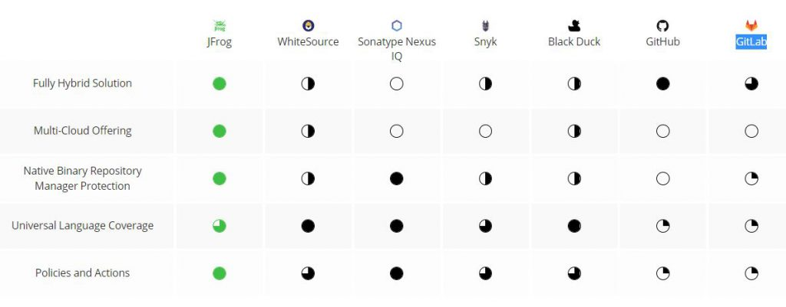
SCA工具

Slide 30
代码分析工具常见的使用场景
使用方式
在IDE中实时进行分析
代码每次提交时进行
与CI/CD流水线集成
检测项举例
使用目的
SQL注入
跨站脚本攻击
资源泄露
硬编码凭据
配置审查
为开发者快速返回检查结果
及时消除常见的安全问题
规则集
可选有限个检测项
检测耗时
几秒～几分钟

Slide 31
SAST工具通用框架
函数调用
Mod-effect
被测源程序
抽象解释
解析
抽象
语法树
SSA
多态分析
数据流等基本分析方法
符号执行
指向分析
全局变量分析
图可达
前后支配
程序状态空间
OWASP
SMT
CWE
缺陷模式
基于缺陷模式的
逻辑表达式
逻辑表达式求解
CERT
检测结果
CWE：Common Weakness Enumeration
SSA：Static Single-Assignment
Notes:
CWE（Common Weakness Enumeration，通用缺陷枚举），是一个安全漏洞词典,是由美国国土安全部国家计算机安全部门资助的软件安全战略性项目，枚举了上千种最新的漏洞(缺陷)模式，通过该认证代表了产品或服务与“CWE”兼容，证明产品能够支持国际上主要漏洞(缺陷)模式的检测

Slide 32
5.2 单元测试
Notes:
为何要进行单元测试
单元测试的目标和要求
驱动程序和桩程序
单元测试工具及其实践（Junit、TestNG）
Mock技术与框架（如Mockito）
测试覆盖率工具Jacoco

Slide 33
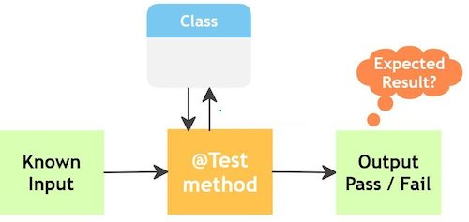
单元测试内容
为何要进行单元测试
单元测试的目标和要求
驱动程序和桩程序
单元测试工具JUnit及其实践
Mock技术与框架（如Mockito）
测试覆盖率工具JaCoCo

Slide 34
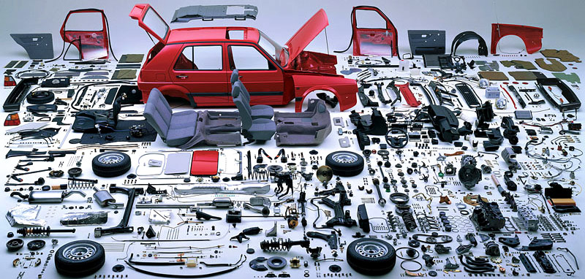
为何要进行单元测试?
编程与编译运行结束后，每1000行代码中大约残留有2-6个Bug
寻找与修改程序错误的代价占总体开发投资的30% -60%
尽早发现错误，成本越低
发现问题比较容易
修正问题更容易
单元质量是系统质量的基石，单元测试可以比系统测试测得更彻底
0.8³⁰ =0.00123
0.99³⁰ = 0.740

Slide 35
单元测试的其它价值
支持扩展：如果没有各种类型测试的支持，软件开发无法支持扩展，单元测试就是其基础
引导更好的设计：能够支持单元测试的代码总是不会被人遗弃。单元测试的存在，甚至实现程序可测试性的意识，可避免“方法有太多参数、Monster Methods（巨型方法）、过多的依赖”等问题
支持变化：任何人修改系统的一部分，就必须了解其它哪些部分需要运行验证，以确保不破坏程序。单元测试，提供了所需要的安全网，我们在进行代码修改的时候，无需担心无法预料的破坏。
避免回归缺陷：当集成为一个庞大系统后，靠系统测试穷尽所有的回归测试几乎是不可能的
保证工作的平稳步调：如果代码编写能够与单元测试配合，就很少会引起意外或最后一分钟问题。
节省测试时间：单元测试是最简单、最快和最廉价的方式实现基础检查，例如边界值验证、输入验证或程序主逻辑路径调用等。
规范行为和记录代码：理想状态下，单元测试是被测代码的行为描述。它也是一个例子，解释代码是如何工作或如何实现一个特定的业务逻辑
1. 人们总是愿意写“工作完全正确” 的代码，而不是写“按照预期的设想工作”的代码，但是证明一个程序的正确性几乎是不可能的，除非是大学教材中有关形式化方法的非常简单的代码片段。
Notes:
支持扩展(Scaling)，如果没有各种类型测试的支持，软件开发无法支持扩展，单元测试就是其基础。没有单元测试，很难形成集体的代码负责制度。没有测试覆盖的代码库总是会导致一些事故：代码被覆盖、回归缺陷、组与组之间的职责冲突、最糟糕的，由于数天的手工测试而导致的发布延期。
引导更好的设计-- 能够支持单元测试的代码总是不会被人遗弃。当开发人编写测试部分的时候，他们总是使这一部分尽可能的小，且抓住重点，并细心处理它的各种依赖。单元测试的存在，甚至在单元级别实现程序可测试性的意识，可以帮助代码避免“方法有太多参数、Monster Methods（巨型方法）、过多的依赖”等问题
支持变化—如果增加和删除软件功能都需要重新设计和重构，那么我们应该从更小的变化做起。任何人修改系统的一部分，他就必须了解其它哪些部分需要运行验证，以确保不破坏程序。这一点会让团队中的新程序员不敢对系统关键部分进行修改，因为他们不知道应该重新测试什么、运行什么用例。 不仅如此，如果冒着很大的潜在风险，一些有经验的老程序员也会害怕修改和重构代码。自动化测试，特别是其中的单元测试，提供了所需要的安全网，我们在进行代码修改的时候，无需担心无法预料的破坏。
避免回归缺陷----如果没有测试，唯一的实践验证方式就是运行软件，看看软件是否正常。这种方法有些问题。首先，一次次运行软件以验证某一部分正常工作（部分仅仅指新编写或修改的）是非常单调和枯燥的。其次，前面也提到过，我们并非总是很清楚需要运行哪一部分。第三，时间不是无限的。当系统变大后，手工测试能覆盖的功能变成越来越小的一部分，穷尽所有的回归测试几乎是不可能的。当代码被修改时，用构建服务器连续的执行开发人员编写的单元测试集，如果有缺陷被引入，我们可以发现一些被测试所覆盖的回归缺陷，。
保证工作的平稳步调---编写单元测试是一种使工作保持平稳步调的方法。如果代码编写能够与单元测试配合，那么这种安排很少会引起意外或最后一分钟问题。如果所有代码都通过单元测试，那么软件至少在功能层面能正常工作。进一步来说，如果一个缺陷在单元测试中被发现，我们可以修复这个问题，并且增加一个新的单元测试，而无需大规模调整代码，并且避免由于最后一分钟手工回归测试导致的延期。
节省测试时间-- 单元测试是最简单、最快和最廉价的方式实现基础检查，例如边界值验证、输入验证或程序主逻辑路径调用等。单元测试也支持手工执行，以发现一些非常重要的问题，例如差一错误(Off-by One Error)。另外一方面，缺少单元测试的团队和组织不得不通过手工形式弥补测试的不足，也就是手工检查。
规范行为和记录代码--理想状态下，单元测试是被测代码的行为描述。它也是一个例子，解释代码是如何工作或如何实现一个特定的业务逻辑

Slide 36
单元测试的目标
单元模块被正确实现（主要指编码），包括功能、性能、安全性等，但一般主要介绍单元功能测试。
（参数）输入是否正确传递和得到保护（容错），输出是否正常
内部数据能否保持其完整性，包括变量的正确定义与引用、内存及时释放、全局变量的正确处理和影响最低
代码行、分支覆盖或MC/DC达到要求，如高于80%或95%

Slide 37
一个小练习
实现功能：实现两个正整数或零的加法，如果其中有1个数小于或等于0，则返回0。错误在哪里？通过怎样的测试数据可以发现？
package study.myconnect.cn;
public class Calculator{
public int add(int num1, int num2){
if(num1>=0 && num2>0){
return num1 + num2;
}
else{
return 0;
}
}
}
Notes:
注意：其中有意加入了一个缺陷， num1>=0 应为num1>0

Slide 38
驱动程序与桩程序

Slide 39
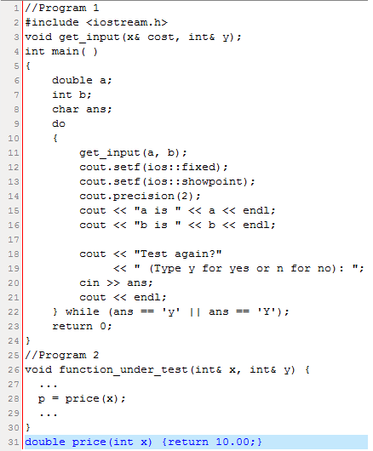
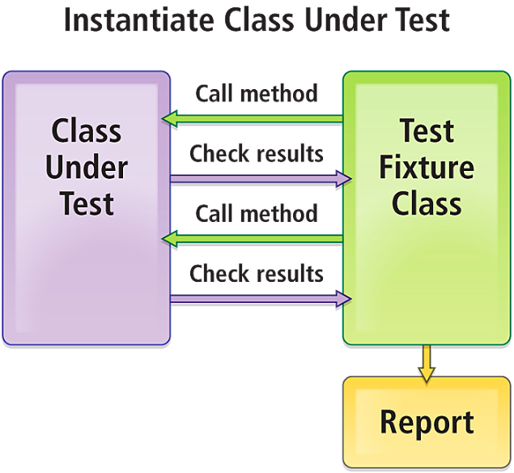
驱动程序与桩程序
Driver
Function under test
Stub
Notes:
注意：其中有意加入了一个缺陷， num1>=0 应为num1>0

Slide 40
桩程序的灵活性
class ParameterizedStub : ICollaborator
{
private int value;
public ParameterizedStub (int value)
{
this.value = value;
}
public int ComputeAndReturnValue()
{
if (value < 10)
{
throw new InvalidOperationException();
}
return value;
}
}
不会像上一页返回一个硬编码数值，让一个桩对象返回单个数值是最简单，但也是最不聪明的做法，因为其它测试迟早都需要返回一个不同的数值
Notes:
注意：其中有意加入了一个缺陷， num1>=0 应为num1>0

Slide 41

单元测试工具及其应用

Slide 42
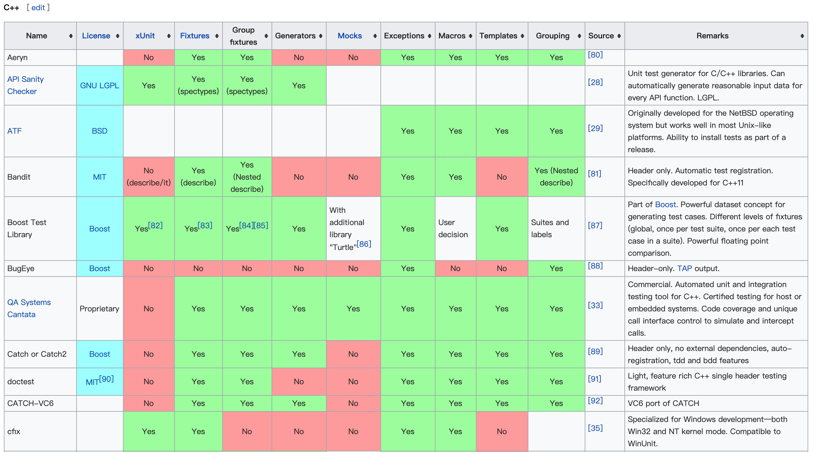
单元测试工具
https://en.wikipedia.org/wiki/List_of_unit_testing_frameworks

Slide 43

最常用的单元测试工具
Java、C++和Python语言的单元测试中，受欢迎的测试工具包括单元测试框架、两个智能化的单元测试用例自动生成工具、以及Mock工具、代码覆盖率工具
JUnit、TestNG
GoogleTest
pytest
unittest
Coverage.py
EvoSuite
Diffblue Cover
JMockit
JaCoCo
gcov、lcov、gcovr
详见公众号文章

Slide 44
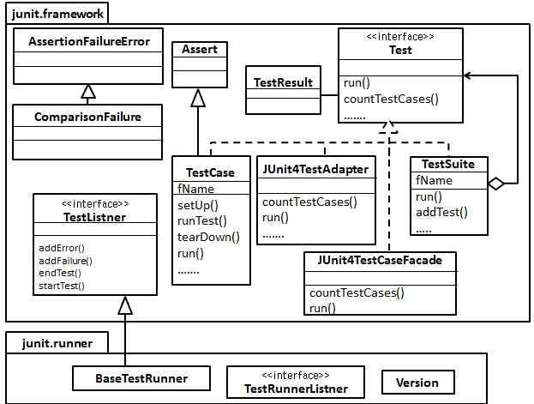
JUnit 4 工作原理

Slide 45
JUnit工作原理 – 续
JUnit成员三重唱共同产生测试结果：
一个TestRunner运行一个TestSuite，该TestSuite可以由一个或多个TestCase（或者由其他TestSuite）所组成。运行结果由TestResult收集，由TestRunner来报告结果。

Slide 46
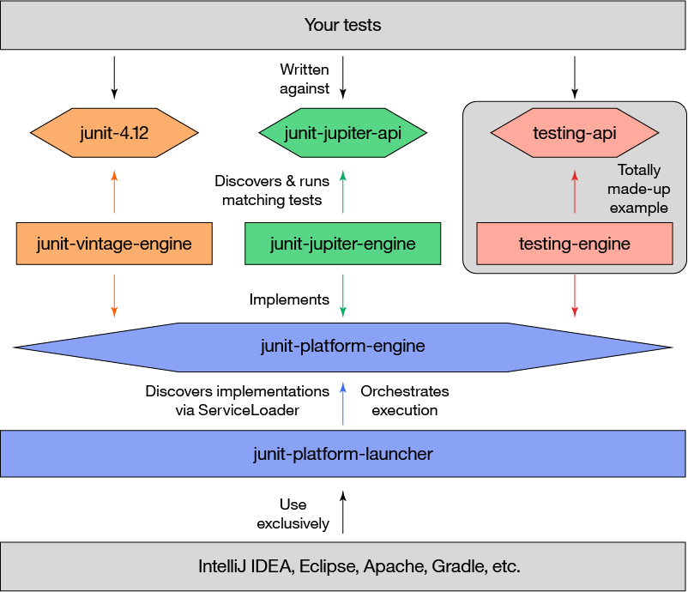
JUnit 5架构
JUnit 5 = JUnit Platform + JUnit Jupiter + JUnit Vintage（复古）
JUnit Platform：基于JVM的执行测试的基础框架及其Test-Engine API，还提供了一个控制台启动器（以命令行启动平台），为Gradle和 Maven构建插件支持CI/CD，同时提供基于JUnit 4的Runner。
JUnit Jupiter：在JUnit 5中编写测试和扩展的新编程模型和扩展模型的组合。Jupiter子项目提供了Test-Engine在平台上运行基于Jupiter的测试。
JUnit Vintage：提供了TestEngine在平台上运行基于JUnit 3和JUnit 4的测试
https://junit.org/junit5/docs/current/user-guide/
Notes:
Vintage：复古、特定年份， jupiter：木星

Slide 47
需要了解JUnit的关键组件
Assert类
Assert（断言）类是JUnit框架中非常重要的类，用于判断所返回的实际结果与预期结果是否相符。
Annotation （注释）
JUnit中以@引导标注测试类中不同方法的功能。
Runner（运行器）
JUnit通过运行器Runner和显示测试执行结果。

Slide 48
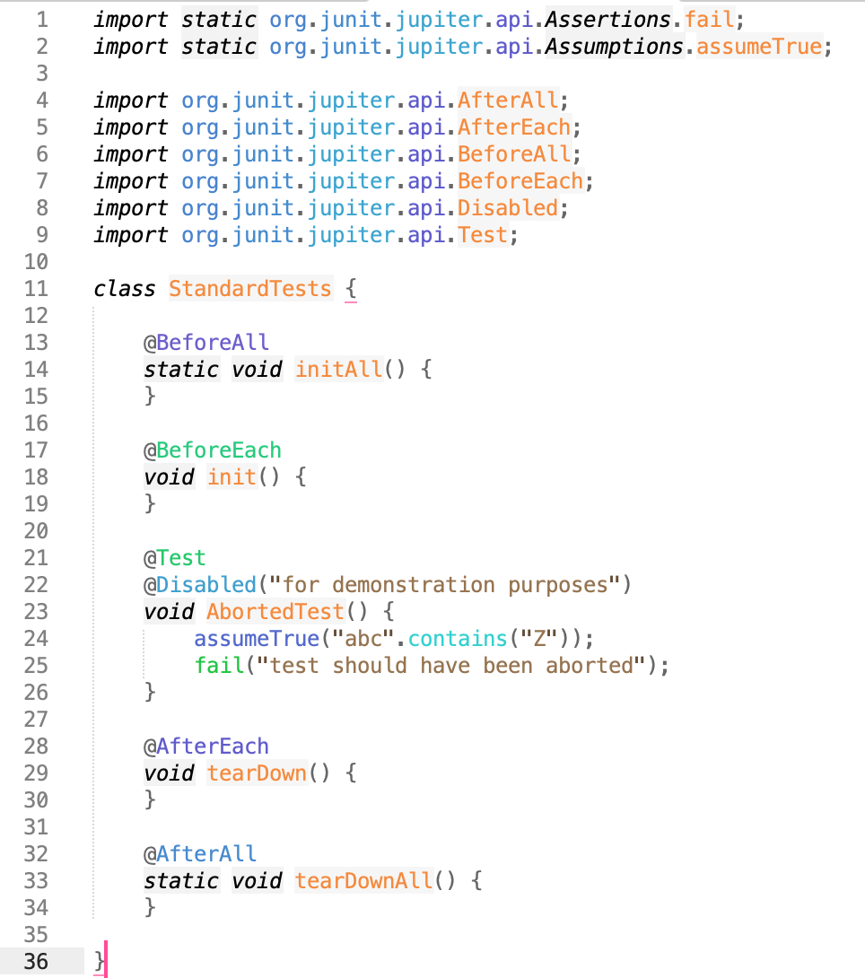
注释 Annotation
Annotation 清晰地表达测试程序的逻辑结构和功能
常用的JUnit Annotation 包括@Test、@ParameterizedTest、@Beforeeach、@Aftereach、@BeforeAll、@AfterAll、@RepeatedTest、@TestFactory、@TestTemplate、@TestClassOrder、@TestMethodOrder、@DisplayName、@Nested、@Tag、@Disabled、@Timeout、@ExtendWith、@RegisterExtension、@TempDir
更详细参考：https://junit.org/junit5/docs/current/user-guide/#writing-tests

Slide 49
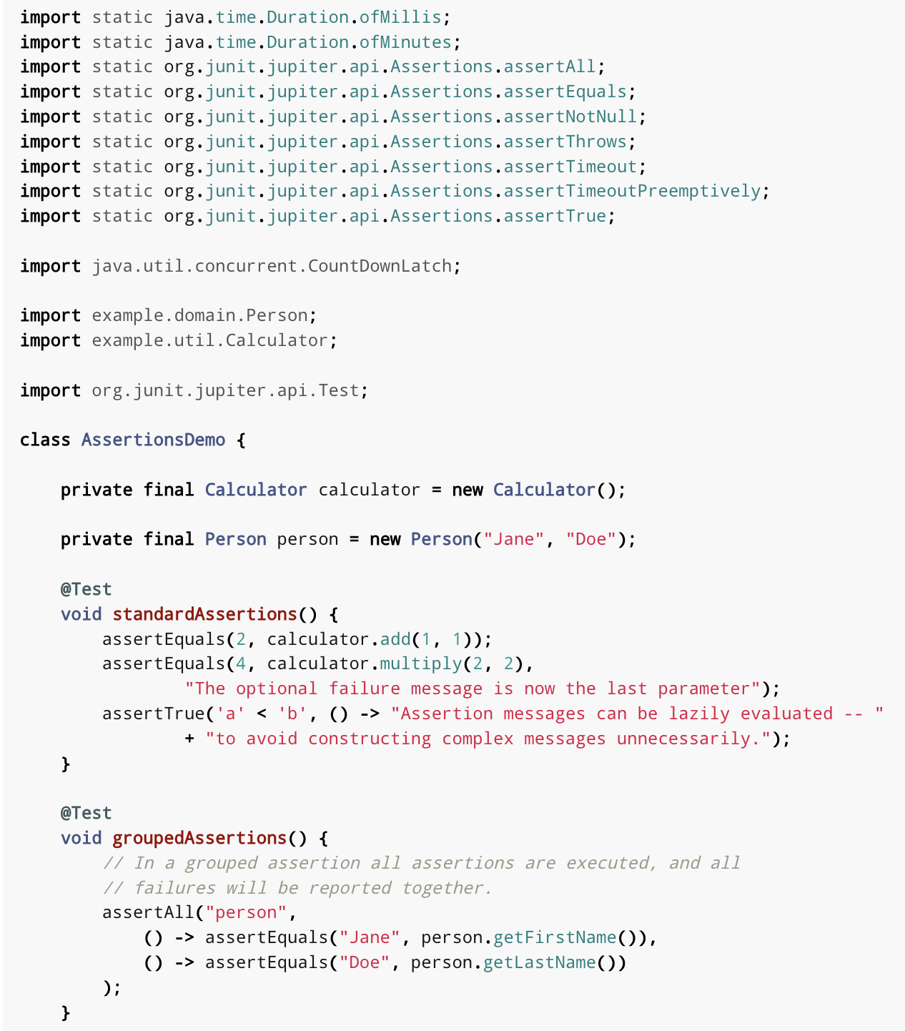
Assert类
检查并判断程序的运行结果是软件测试中的一项重要工作。测试程序必然会包含一些断言条件，程序运行时不满足这些条件，则表明程序的运行状态/结果与期望不一致，程序中存在缺陷
JUnit通过Assert类提供了一系列断言方法来判断程序的运行结果，该类位于junit.framework包中。断言方法中的参数包括期望变量varexpected 和实际变量varactual 。若varexpected 与varactual 的值相等，则表明程序运行结果与期望相符；否则表明程序运行结果与期望相异，测试用例运行失败。

Slide 50
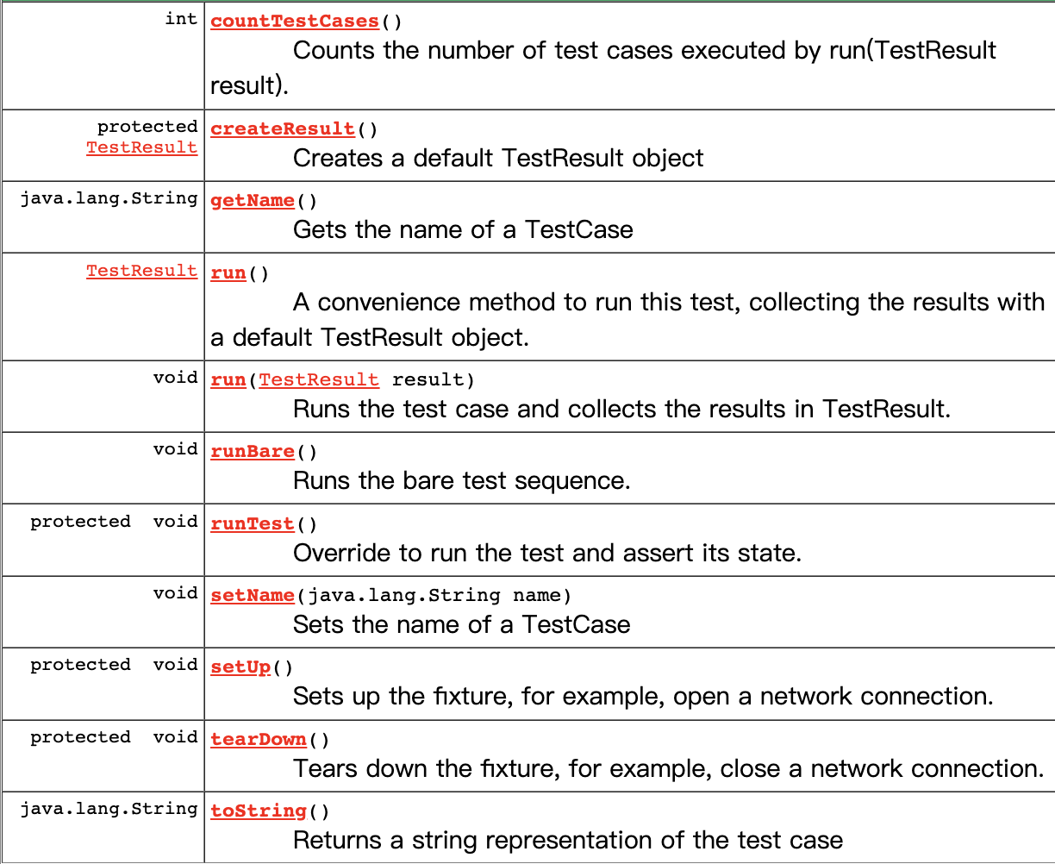
TestCase、 TestSuite和TestResult类
TestCase类是JUnit框架中为测试用例提供服务的核心类，同样位于junit.framework包中，并继承自Assert类，因此可直接使用Assert类中的相关方法。单元测试所编写的测试类均需直接或间接继承于TestCase类，依靠其提供的方法来实现测试用例（ @Test所注解的测试方法）的运行与判断。
TestSuite类 实现了JUnit Test接口，用于管理JUnit中的每一个测试用例
TestResult类 收集并记录所有测试用例的运行结果。测试用例的运行结果可分为成功、失败、错误等三类

Slide 51
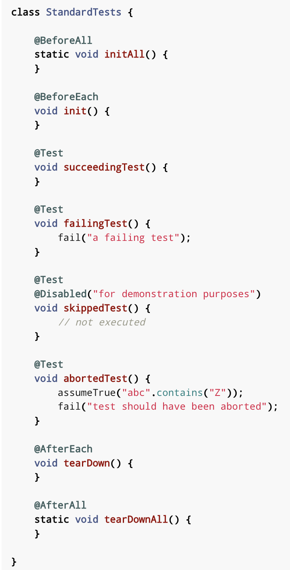
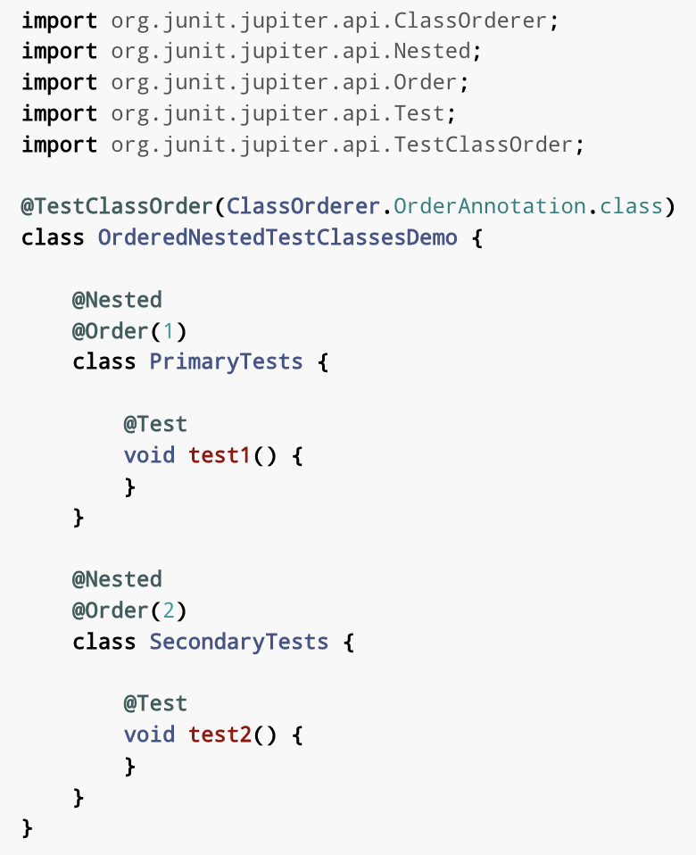
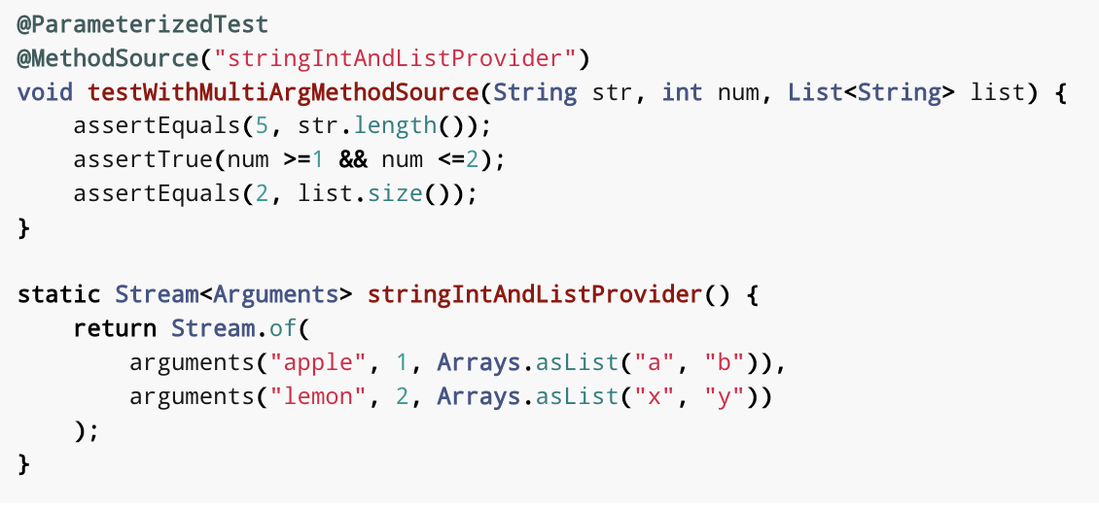
单元测试脚本（以Junit 5为例）
Notes:
https://junit.org/junit5/docs/current/user-guide/#writing-tests

Slide 52

Mock技术

Slide 53
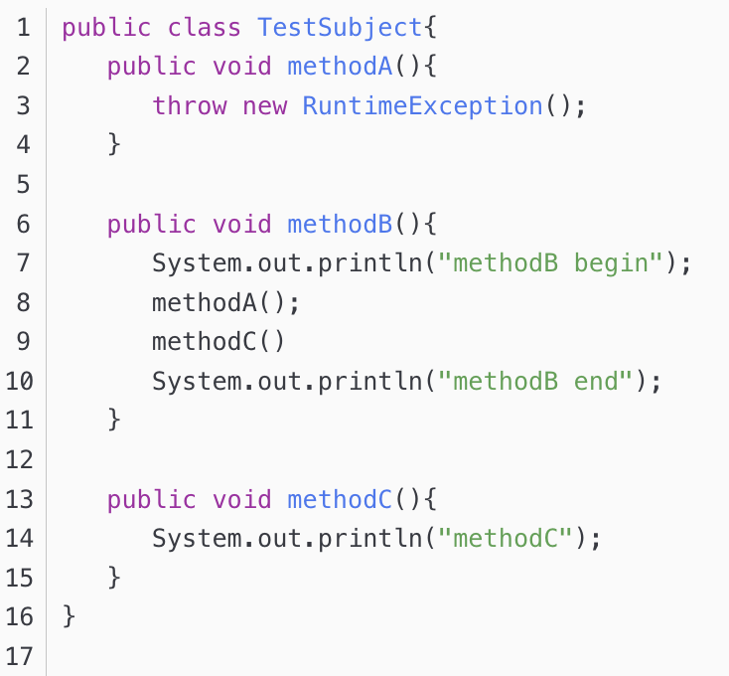
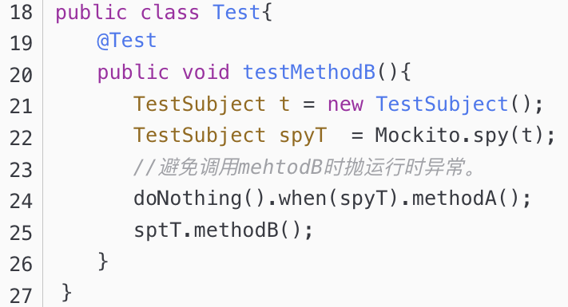
Fake、Dummy、Double等
Dummy Object、Test Spy可归为Stub
Fake：伪对象（伪造、假货），反义词: real
Dummy：哑对象（仿制品、哑巴、傀儡）
对被测对象的模拟，特别是缺乏原有的特性或功能而实现欺骗性地替换（完全听命行事，不在具体测试里面起任何作用）
Double：测试替身，有相同的行为和响应
Spy：测试间谍，能够接收参数并返回值
几乎和产品代码做同样的工作（伪装成跟真的一样），但为了满足测试要求，更简单的实现
Notes:
Fake Object是指一个假的，但完整的实现。如， InMemoryBlogDao，相对于 SqlBlogDao，它不真的访问数据库，但它是一个对 BlogDao 接口 的完整实现
但其实并不一样：用能，部分实行测试替代
Dummy：傀儡的意思非常贴切，也即和真的很像，但是没有自己的思想，完全听命行事，不在具体测试里面起任何作用
Double：替身的意思非常贴切，就像电影替身一样，替代真身，但要体现出相同的行为，可以有一定的自我意识和行为调整
测试桩(Stub) - 只是能返回帮助测试的值
测试间谍(Spy) - 目的是测试被测单元接收到的值，也能返回值。Test Spy里肯定是要增加取参数的函数，用于测试
仿制对象(Mock object) - 主要目的是测试函数调用、调用顺序。同时具备Stub， Spy功能。
Mock不是仿真器，但是一个Mock Case的确可以仿真在某一个特定场景下被测模块与其他模块的交互

Slide 54
伪对象
在某些情况下，插桩不够用。被桩对象替换掉的行为是被测对象所需要的。在这种情况下，伪对象（fake）可能是一种合理的折衷。伪对象是协作者的轻量级实现
public Invoice MakePurchase(Customer customer,
Product product, Discount discount)
{
var purchase = purchaseFacade.CreatePurchase(customer);
purchaseFacade.AddProduct(purchase, product);
var invoice = purchaseFacade.CreateInvoice(purchase);
if (discount != null)
{
invoice.ApplyDiscount(discount);
}
return invoice;
}
Notes:
CreatePurchase，AddProduct以及CreateInvoice都会导致数据以某种方式创建和持久化。将它们置于“外观模式”中的意图在于，模仿一些遗留下来的讨厌的持久化机制（persistence mechanism）。一旦与支付相关的所有数据被持久化，就可以随意使用折扣。ApplyDiscount方法基于数据库数据和提供的折扣刷新了发票对象，因此，它等价于一个查询操作。像这样的代码通常包含旧系统中的许多神奇功能，并且成为应用faking（伪造）的主要候选者。在本例中，puschaseFacade就是一个伪对象实现，它将会产生足够正确的发票，同时避免持久化操作和所有复杂的业务规则的实现，这些规则管控着这类实体的创建

Slide 55
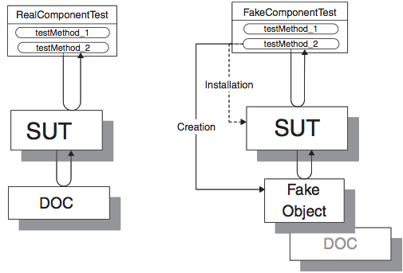
Fake 示意图
^{round-trip test}
Round-trip test
直接输入
Public interface
“front door”
SUT：System Under Test
DOC：Depend-on Component
Notes:
From Book: xUnit Test Pattern P.130

Slide 56
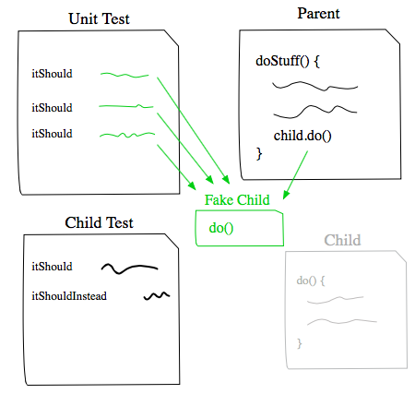
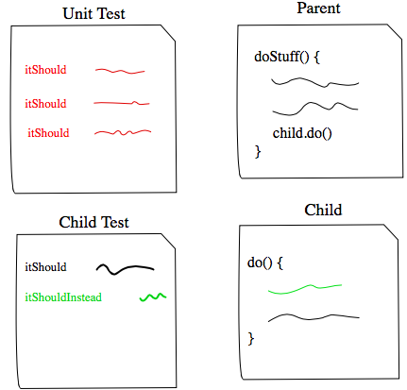
Fake 示例1
Notes:
http://blog.testdouble.com/posts/2014-01-25-the-failures-of-intro-to-tdd.html

Slide 57
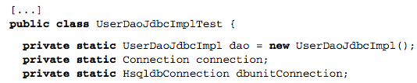
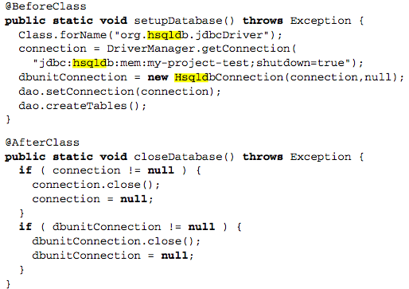
Fake 示例2
fake object = enhanced stub
验证DAO ( Data Access Object)能正常工作，就构造fake object 代替数据库
HSQLD 是流行的 in-memory database
DBUnit

Slide 58
模拟对象
模拟对象（Mock）在某种程度上是游戏的改变者，因为它们将测试的焦点从状态转换到行为。像fake会聚焦于状态的测试以断言(assertion)结束，该断言会核对返回值或以某种方式查询被测对象的状态（属性）。而基于行为的测试是完全不同的，能够验证模拟对象和被测代码或另一协作者之间特定的交互(interaction)行为，会关注被测对象是否被调用、调用了多少次以及是否查询了Value属性。
@Test
public void useLenientMock() {
LenientMock campaignMock = new LenientMock();
new PurchaseWorkflow(campaignMock)
.addItem(getBookByTitle("Developer Testing"))
.usingExistingCustomer(1234567)
.enterDiscountCode("DEAL");
campaignMock.verify();
}
Notes:
模拟对象在某种程度上是游戏的改变者，因为它们将测试的焦点从状态(state)转换到行为(behavior)。聚焦于状态的测试以断言(assertion)结束，该断言会核对返回值或以某种方式查询被测对象的状态，它们的典型形式如下：
assertEquals(expectedValue, tested.computeSomething())
或者
Assert.AreEqual(expectedValue, tested.Value).
从根本上讲，基于行为的测试是完全不同的，其目的在于验证模拟对象和被测代码或另一协作者之间特定的交互(interaction)已经发生。上述的两个断言关注的是方法会返回什么、属性有哪些取值，而一个利用模拟对象的、基于行为的测试则关注tested.computeSomething是否被调用，可能还关注调用了多少次以及是否查询了Value属性。

Slide 59
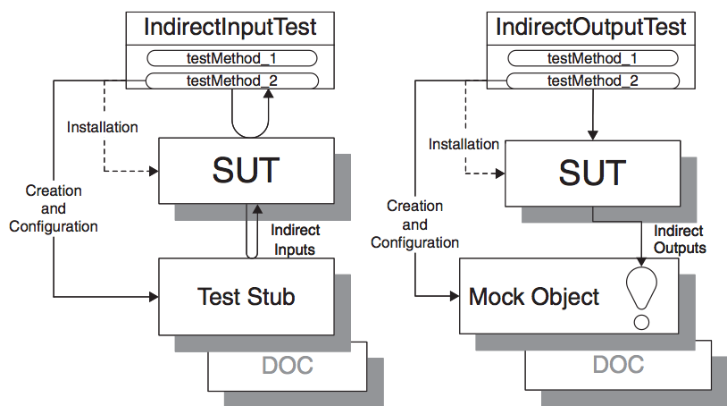
Mock vs. Stub
Notes:
From Book: xUnit Test Pattern P.120

Slide 60
Stub和mock小结
Stub最弱，只是参与测试，为了让测试跑起来
Dummy/Spy 强些，Test Spy 参与测试，还要验证产生的某种结果。Dummy是简单、原始的测试替身, 如Dummy server, 给它不同的输出会有不同的相应，但其内部没有实质计算，是接口或基类的衍生
Mock更强，要求如何参与，且比较灵活，视情况而定，其行为可能会像 Dummy 、Stub 或 Spy
够用就行，如果Stub够用，就不要用Mock
Notes:
Test Stub 参与测试， 但你不在乎它是何时何地以何种方式参与测试的，它的存在是为了让测试跑起来

Slide 61

Mock 框架
JMock
EasyMock
Mockito
Moco （Java API、独立服务器）
Notes:
http://www.infoq.com/cn/news/2013/07/zhengye-on-moco

Slide 62
EasyMock
通过简单的方法对于给定的接口生成 Mock 对象的类库。它提供对接口的模拟，能够通过录制、回放、检查来完成测试过程，可验证方法的调用种类、次数、顺序，可令 Mock 对象返回指定的值或抛出指定异常
IMocksControl control = EasyMock.createControl();
java.sql.Connection mockConnection = control.createMock(Connection.class);
java.sql.Statement mockStatement = control.createMock(Statement.class);
java.sql.ResultSet mockResultSet = control.createMock(ResultSet.class);

Slide 63


Mockito
设置依赖性
验证交互性操作
Stub方法调用

Slide 64
Mockito 主要功能
mock()/@Mock: 创建mock
可以通过Answer/MockSettings指定其行为方式
when()/given()来指定mock如何行动
如果提供的返回不符合需求，可以自己写一个返回接口的扩展。
spy()/@Spy：部分模拟，调用真实的方法，但仍然可以被验证
@InjectMocks：自动注入带有@Spy或@Mock注释的mocks/spies字段。
verify(): 检查方法是否用给定的参数调用。
可以使用灵活的参数匹配，例如，通过any()的任何表达式
或使用@Captor来捕获哪些参数被调用。

Slide 65

Annotation Type Mock
将一个字段标记为Mock
允许速记的Mock创建
尽量减少重复的Mock创建代码。
使测试类、验证错误更具可读性
自动检测MockedStatic类型的静态Mock
Notes:
因为字段名被用来识别模拟
并推断出类型参数的静态模拟类型。
https://javadoc.io/doc/org.mockito/mockito-core/latest/org/mockito/Mock.html
https://javadoc.io/doc/org.mockito/mockito-core/latest/org/mockito/InjectMocks.html

Slide 66


支持BDD
Notes:
https://javadoc.io/doc/org.mockito/mockito-core/latest/org/mockito/BDDMockito.html

Slide 67

测试覆盖率工具

Slide 68
代码覆盖率分析工具
JaCoCo通过对编译后的Java class文件进行统计代码的插装，测试覆盖率的收集与报告。
BullseyeCoverage是一种获取C/C++的代码覆盖率的工具，支持分支覆盖率（Branch Coverage）的分析
Testwell CTC++, Parasoft Jtest/C++Test, CoverageMeter, Jcov, CodeCover, Coverage.py……
Notes:
cobertura是jcoveage的分支;内部原理是通过ASM 在编译的时候代码插入. cobertura使用instrument修改编译后的class文件，在代码里面加入cobertura的统计代码,并生成一个.ser文件（用于覆盖率数据的输出）。
在使用instrument执行的过程中，Cobertura Instrumenter会首先调用分析监听器分析给定的编译好的.class，获得touchPoint（可以认为对应于源代码中的待覆盖行）以及需要的其他信息。
然后调用注入监听器将信息注入到新的.class中，保存到\target\generated-classes目录下。

Slide 69
实现覆盖率度量：Jacoco
https://www.eclemma.org/jacoco/
覆盖率分析维度：指令、分支、行、方法、类、圈复杂度
基于java二进制码，无需源文件
基于on-the-fly instrumentation 的java agent的集成
框架：基于java VM的应用集成，如OSGI框架、web容器和EJB服务器
兼容所有的java class file版本、支持不同的JVM语言
多种报告形式：HTML、CSV、XML
远程协议和JMX控制可随时从覆盖率代理获取执行数据
ANT tasks/ Maven-plugin收集执行数据并创建覆盖率报告
Notes:
基本语句块：没有if-else分支的代码区域
由JVM加载并初始化

Slide 70

on-the-fly instrumentation
//接受jvm參數
package org.jacoco.agent.rt.internal.PreMain
public static void premain(final String options, final Instrumentation inst)
throws Exception {
final AgentOptions agentOptions = new AgentOptions(options);
final Agent agent = Agent.getInstance(agentOptions);
final IRuntime runtime = createRuntime(inst);
runtime.startup(agent.getData());
inst.addTransformer(new CoverageTransformer(runtime, agentOptions,
IExceptionLogger.SYSTEM_ERR));
}

Slide 71
on-the-fly instrumentation –续
//ASM 注入class method
public byte[] instrument(final ClassReader reader) {
final ClassWriter writer = new ClassWriter(reader, 0) {
@Override
protected String getCommonSuperClass(final String type1,
final String type2) {
throw new IllegalStateException();
}
};
final IProbeArrayStrategy strategy = ProbeArrayStrategyFactory
.createFor(reader, accessorGenerator);
final ClassVisitor visitor = new ClassProbesAdapter(
new ClassInstrumenter(strategy, writer), true);
reader.accept(visitor, ClassReader.EXPAND_FRAMES);
return writer.toByteArray();
}
Notes:
ASM 是一个 Java 字节码操控框架。它能被用来动态生成类或者增强既有类的功能。
ASM 可以直接产生二进制 class 文件，也可以在类被加载入 Java 虚拟机之前动态改变类行为。
Java class 被存储在严格格式定义的 .class 文件里，这些类文件拥有足够的元数据来解析类中的所有元素：类名称、方法、属性以及 Java 字节码（指令）。
ASM 从类文件中读入信息后，能够改变类行为，分析类信息，甚至能够根据用户要求生成新类。

Slide 72
on-the-fly instrumentation –续
//ASM回調方法，同时jacoco调用分析方法
Override
public final MethodVisitor visitMethod(final int access, final String name,
final String desc, final String signature, final String[] exceptions) {
final MethodProbesVisitor methodProbes;
final MethodProbesVisitor mv = cv.visitMethod(access, name, desc,signature, exceptions);
if (mv == null) {
methodProbes = EMPTY_METHOD_PROBES_VISITOR;
} else {
methodProbes = mv;
}
return new MethodSanitizer(null, access, name, desc, signature,
exceptions) {
@Override
public void visitEnd() {
super.visitEnd();
LabelFlowAnalyzer.markLabels(this);
final MethodProbesAdapter probesAdapter = new MethodProbesAdapter(
methodProbes, ClassProbesAdapter.this);
if (trackFrames) {
final AnalyzerAdapter analyzer = new AnalyzerAdapter(
ClassProbesAdapter.this.name, access, name, desc,
probesAdapter);
probesAdapter.setAnalyzer(analyzer);
methodProbes.accept(this, analyzer); //注入数据分析
} else {
methodProbes.accept(this, probesAdapter);
}
}
};
}
Notes:
// Need to visit the method in any case, otherwise probe ids
// are not reproducible
重写是子类对父类的允许访问的方法的实现过程进行重新编写, 返回值和形参都不能改变。即外壳不变，核心重写！
重写的好处在于子类可以根据需要，定义特定于自己的行为。 也就是说子类能够根据需要实现父类的方法。

Slide 73


示例

Slide 74
代码覆盖率度量
EclEmma
EclEmma 是基于 JaCoCo 的 Eclipse 插件
Notes:
作为一个容器来运行要度量的程序，监控程序的一举一动
修改.class文件，添加监控代码/修改字节码文件，让程序执行一段监控代码来达到效果。

Slide 75
5.3 持续集成测试
Notes:
单体架构的集成测试
微服务架构的集成测试
持续集成及其测试
CI/CD流水线
容器技术与Docker
集群管理与Kubernetes
基础设施即代码（IaaC）
基础架构的自动部署
应用程序容器化及集群部署

Slide 76

持续集成测试内容
单体架构的集成测试
微服务架构的集成测试
持续集成及其测试
CI/CD流水线

Slide 77


单体架构的集成测试
自顶向下
自底向上

Slide 78

单体架构的集成测试 –混合策略

Slide 79

微服务架构

Slide 80

微服务架构的集成测试
测试外部的通信以确认通信是否通畅，检查核心功能即可，有助于发现任何协议层次的错误，如丢失 HTTP 报头、SSL 使用错误，以及请求/响应不匹配等
数据库访问测试旨在确保微服务所使用的数据结构与数据库相符，以及检查 ORM 中 设置的映射关系、数据库访问模块能否妥善地处理网络出错等
ORM：Object Relational Mapping
Notes:
https://blog.csdn.net/weixin_41918841/article/details/94440269

Slide 81

微服务架构的集成测试 – 续
另一种观点：用契约测试或协议测试来做集成测试
消费者驱动的契约测试（Consumer Driven Contract Testing, CDC testing）
而契约规定的是接口的调用者（Consumer/消费者）和被调用者（Provider/提供者）之间约定的 Request 和 Response 数据交互格式
一份契约
从Consumer的需求出发设计测试用例并产生一份契约，然后验证provider端的功能

Slide 82

契约测试及其优势、工具
降低服务集成的难度，将其分解为单元测试和接口测试
团队能以一种离线的方式完成验证，并将联调的成本几乎降到零
基于契约让接口的变更有迹可循
常用的CDT框架 Janus、Pact、Pacto和Spring Cloud Contract

Slide 83



示例：CDC测试框架
https://docs.pact.io/
Notes:
https://arquillian.org/guides/getting_started_zh_cn/#%E7%BC%96%E5%86%99_arquillian_%E6%B5%8B%E8%AF%95
https://cloud.tencent.com/developer/article/1082275

Slide 84


Consumer 测试
Stub server

Slide 85


Provider 测试
Contract verifier tests
Auto- generate
Call API
Contract.groovy
https://github.com/pact-foundation/pact-provider-verifier/

Slide 86


示例
Client side：service concumer
Server side：service provider

Slide 87

如何获取接口信息
Swagger 生成的动态接口文档示例

Slide 88

利用 Mock 技术解除微服务之间的依赖
微服务B
Mock
Service B
API Test
微服务A
（SUT）
Mock
Service C
微服务C
Mock 请求和响应信息示例

Slide 89
CI/CD与持续测试

Slide 90

CI/CD 流水线

Slide 91

CD倒逼持续测试
持续构建
持续集成
持续测试
持续部署
持续交付

Slide 92

CI/CD 流水线

Slide 93

示例：Amazon CI/CD

Slide 94

CI/CD 流水线
编译结果预推送
代码提交
代码跨数据
中心同步
静态扫描
排队限流
定时触发
动态扩容
编译
测试
部署STG
质量门禁
发布
事件触发
安全扫描
人工触发
单元测试
灰度环境
Sonar增量扫描
自动化测试
生产环境
制品预推送

Slide 95
持续测试的特点
足够快
准确且有效
平滑有序
与CI/CD集成
整个测试过程要快，一方面高度自动化测试，另方面业务端到端的探索式测试
被测系统往往很复杂，不可能做全回归测试，而是要推行精准测试
打通整个测试过程：测试左移到测试右移、单元测试到系统测试、静态测试到动态测试
与研发的持续构建、持续集成、持续部署、运维等环境的集成

Slide 96




持续测试实践框架
扫码下载
《持续测试白皮书》

Slide 97
本章小结
深刻理解代码规范和代码评审的价值，持续进行代码评审，采用互为评审、集体评审，团队有多方面的收益
代码分析工具的使用，今天很流行，包括开发本地扫描代码、与CI/CD流水线集成等。
深刻理解单元测试（UT）的价值和xUnit框架实现的机制，重视单元测试，掌握JUnit这类工具和mock工具的使用技巧
单元测试是否充分，需要衡量代码语句/分支覆盖率，一般会使用覆盖率工具进行自动分析
今天提倡持续测试，以促进持续交付；契约测试值得关注，从开发自测开始，比较彻底保证质量

Slide 98

实验2 ：单元测试
使用JUnit工具，针对Spring Unit Testing控制器代码中ItemController类进行测试，编写对应的测试类以完成单元测试，最终提交测试代码。

Slide 99
学习资源推荐
《程序开发人员测试指南：构建高质量的软件》，人民邮电出版社，2018.5
《敏捷测试》，人民邮电出版社，2021.8
《 Java微服务测试》， 电子工业出版社，2019.7
https://junit.org/junit5/
https://docs.pact.io/

